Slide 1

Выпускная квалификационная работа бакалавра
Федеральное государственное бюджетное образовательное учреждение высшего образования
«МОСКОВСКИЙ АВИАЦИОННЫЙ ИНСТИТУТ»
(НАЦИОНАЛЬНЫЙ ИССЛЕДОВАТЕЛЬСКИЙ УНИВЕРСИТЕТ)
Институт №3 «Системы управления, информатика и электроэнергетика»
Кафедра 307 «Цифровые технологии и информационные системы»
Разработка CRM-системы на Python/Django
Автор работы: студент группы М3О-412Б-17 Столбунов Ярослав Андреевич
Научный руководитель: доцент к.т.н Склеймин Юрий Борисович
Москва 2021

Slide 2
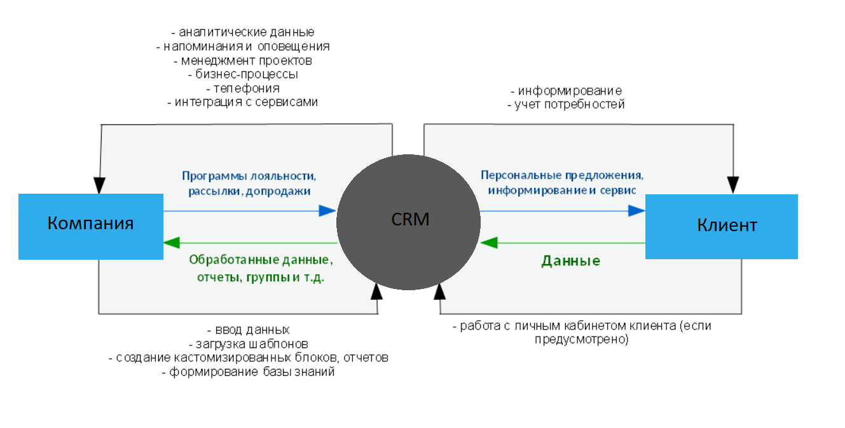

Slide 3
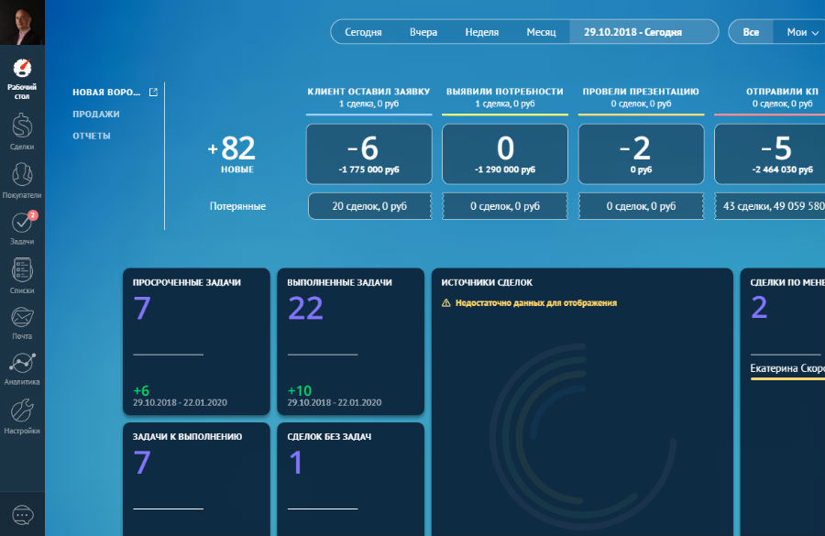
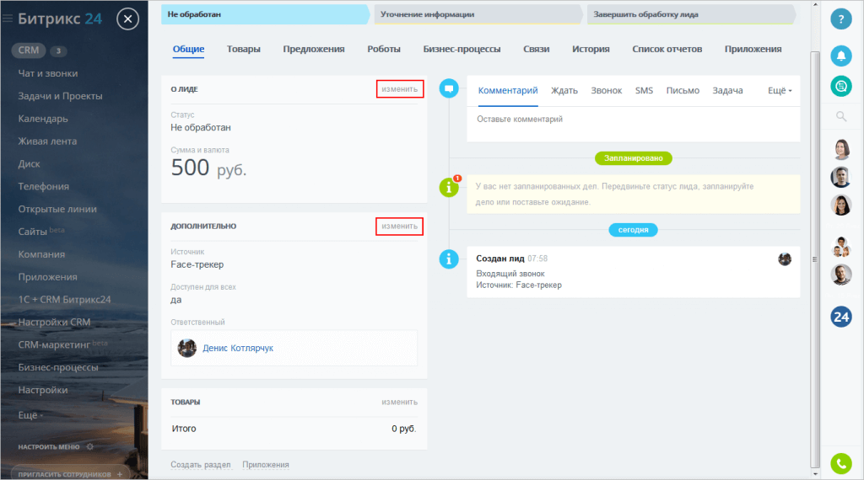
Существующие решения
AmoCrm
Битрикс24

Slide 4
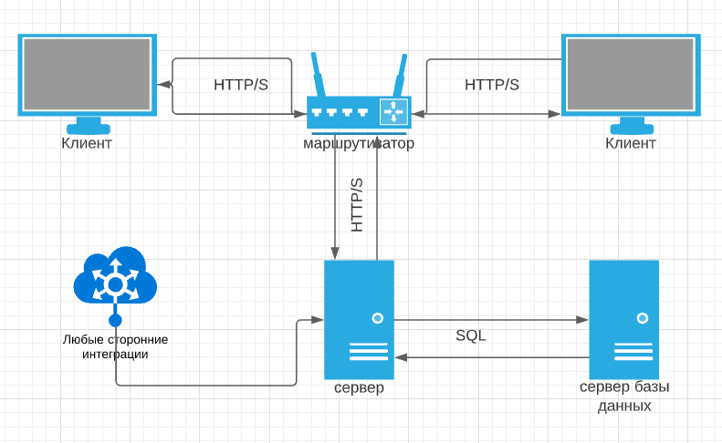

Технологии
СУБД- Postgresql
Язык - Python
Фреймворк - Django
Взаимодействие клиента и сервера приложения происходит через HTTP/S запросы

Slide 5
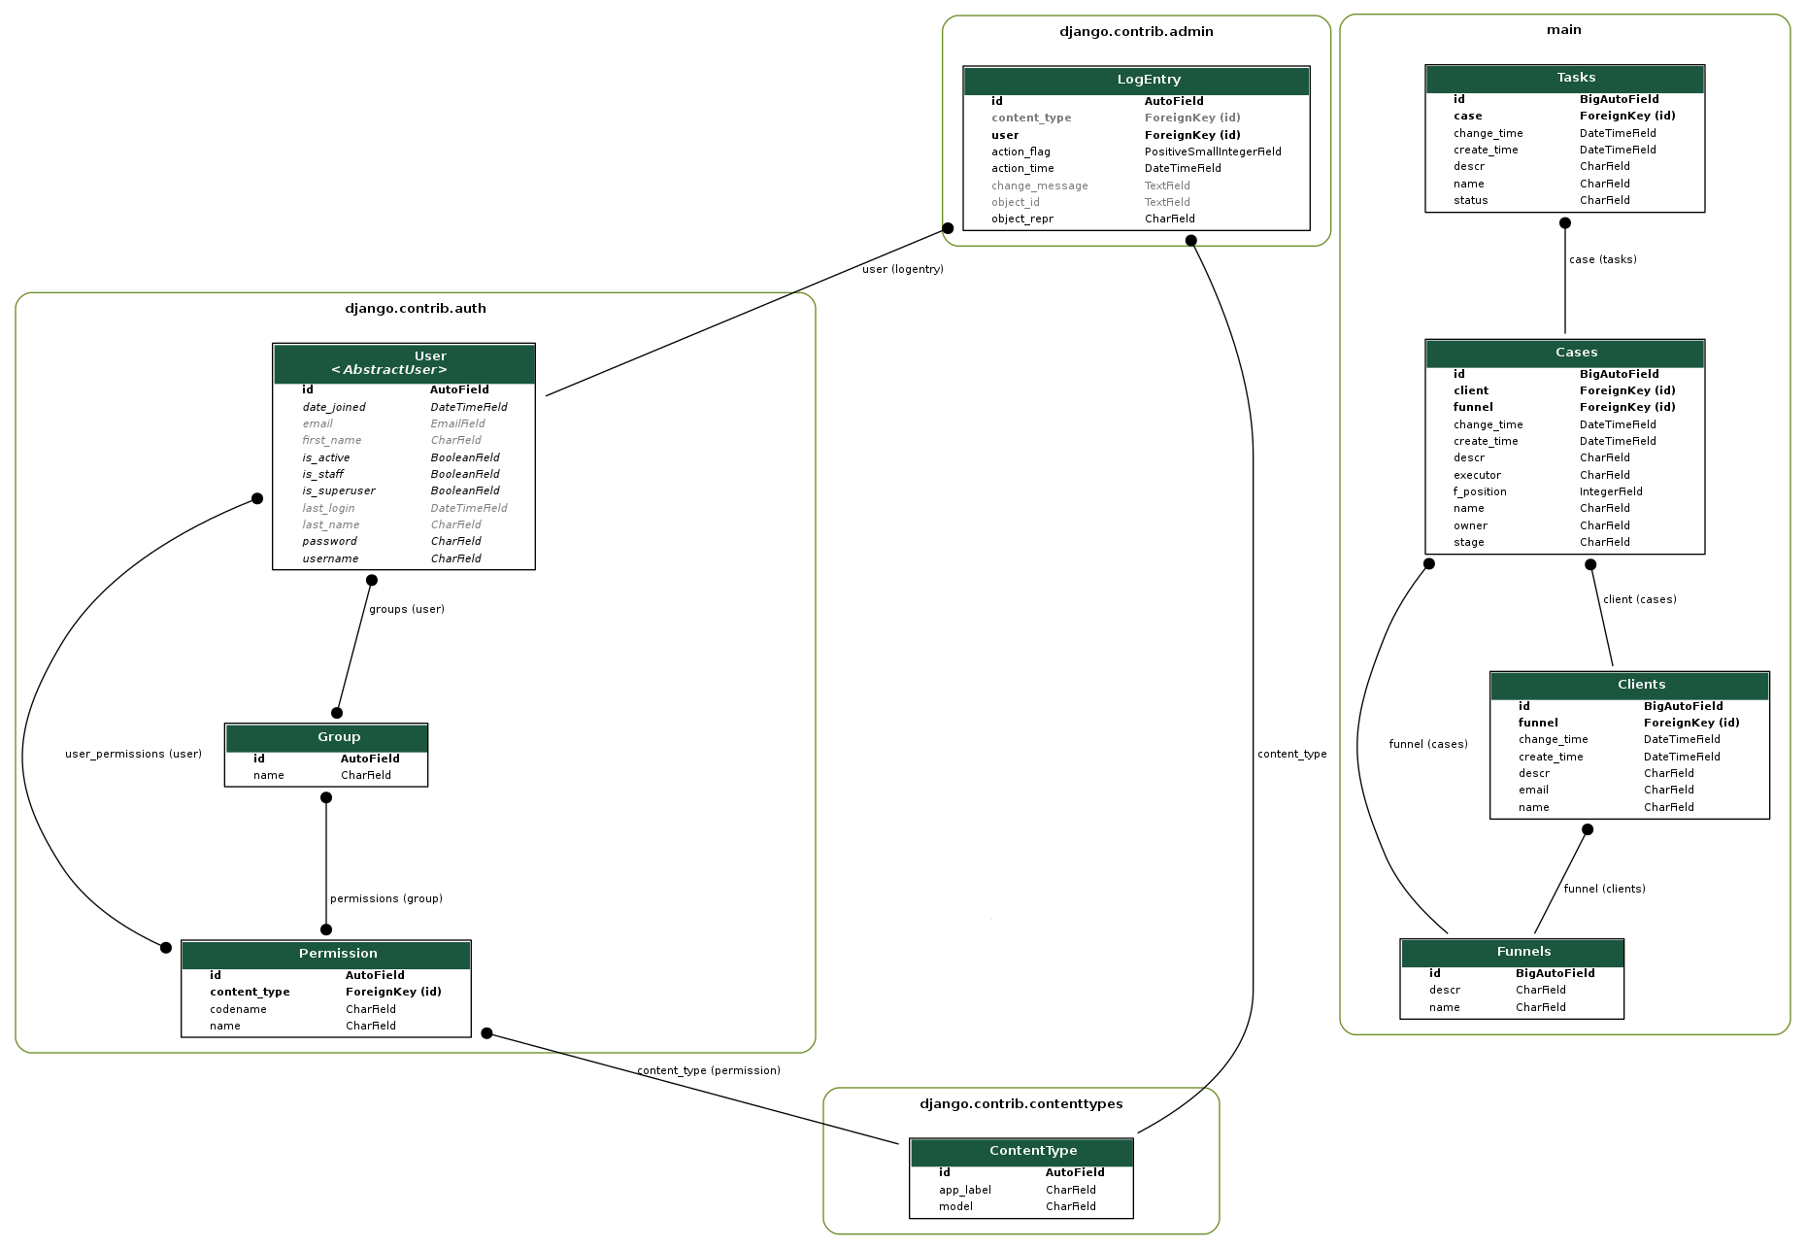
Разработка структуры базы данных

Slide 6
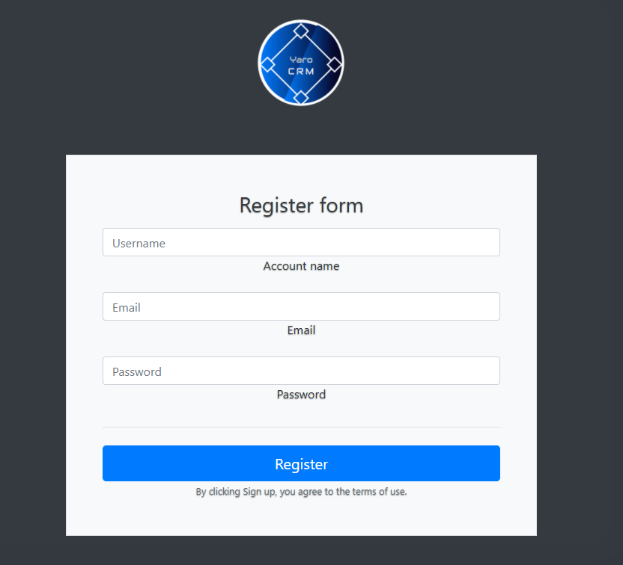
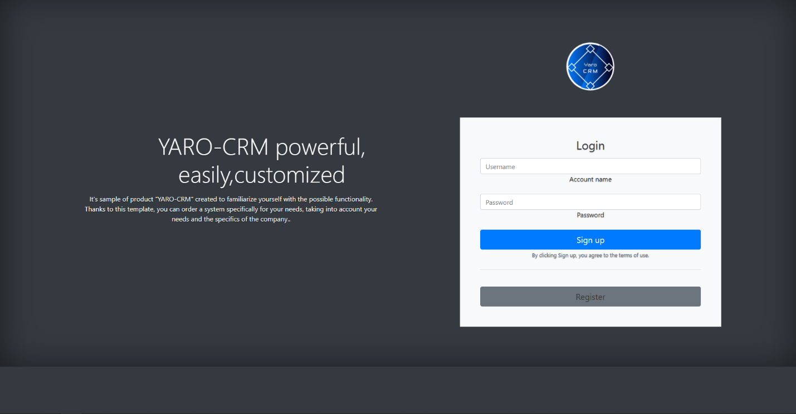
Регистрация и авторизация

Slide 7
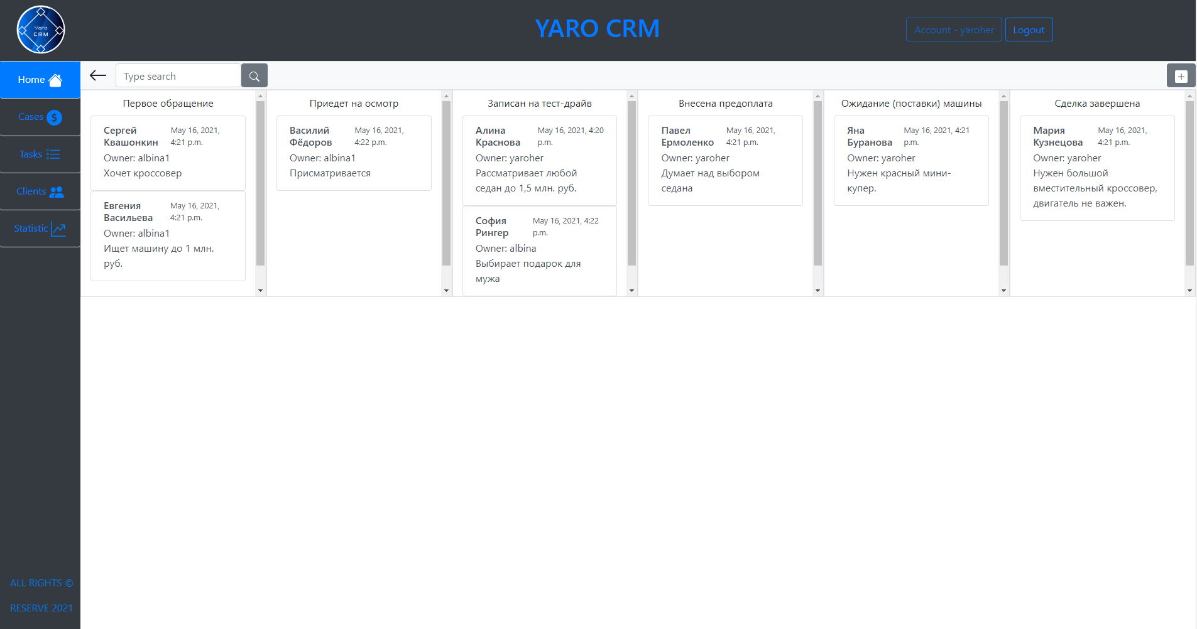
Рабочий стол

Slide 8
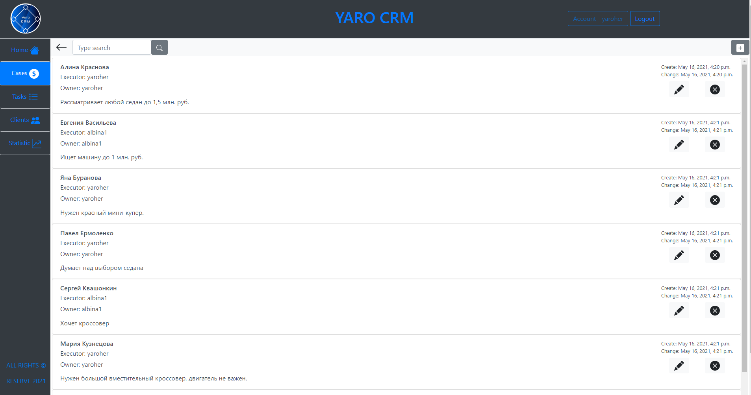
Кейсы

Slide 9
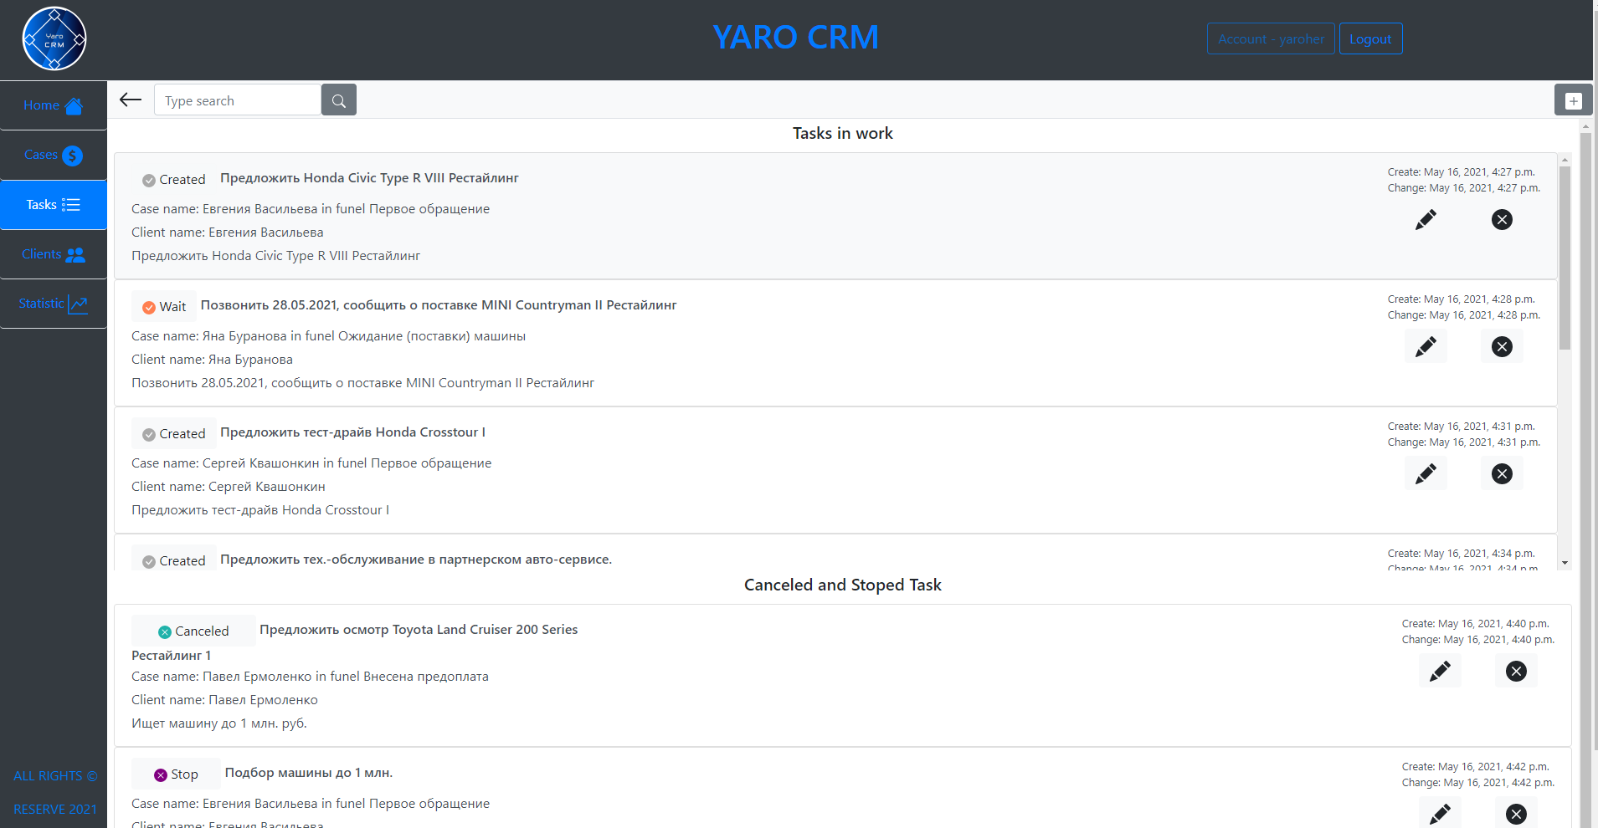
Задачи менеджеров

Slide 10
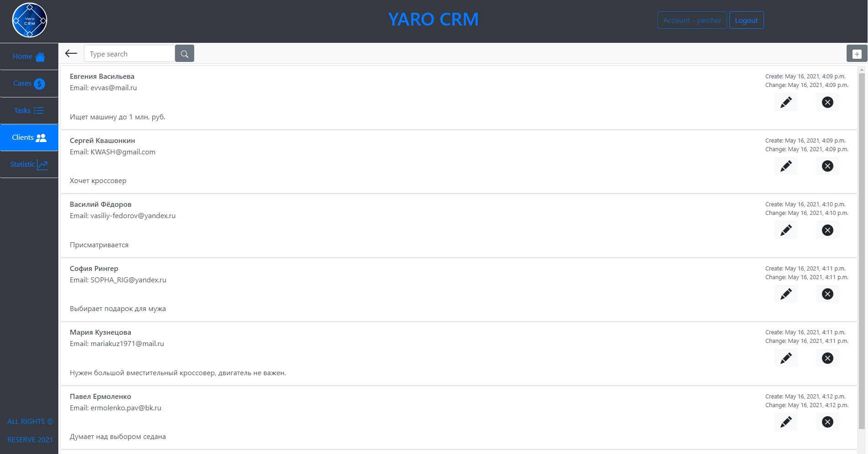
Клиенты

Slide 11
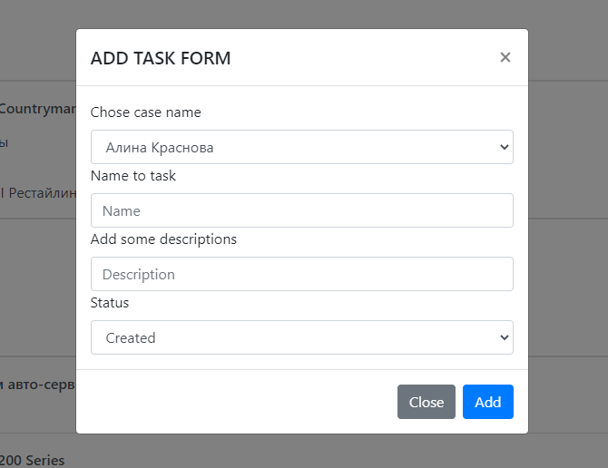
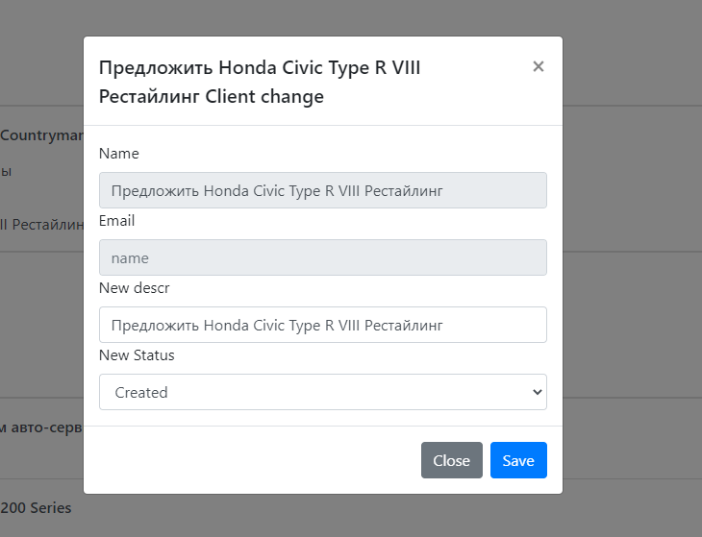


Работа с данными
Добавление
Изменение

Slide 12
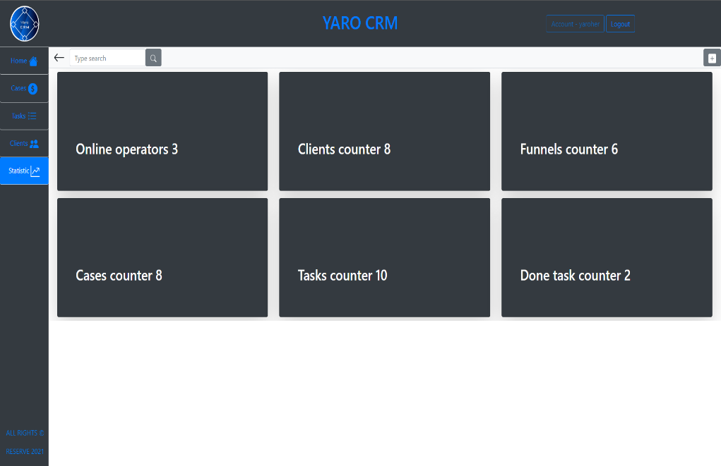
Статистика

Slide 13
Тестирование
Тестирование интерфейса
Работа с продажами корректна
Планировщик работает верно
Меню работает верно
Работа с данными корректна
Нагрузочное тестирование
52.51 запросов в секунду обрабатывает сервер
За время теста (30 с) было обработано 1579 запросов
Не выявлено ошибок ответов
645.67 килобайт данных в секунду передаёт сервер.

Slide 14

Развёртывание

Slide 15
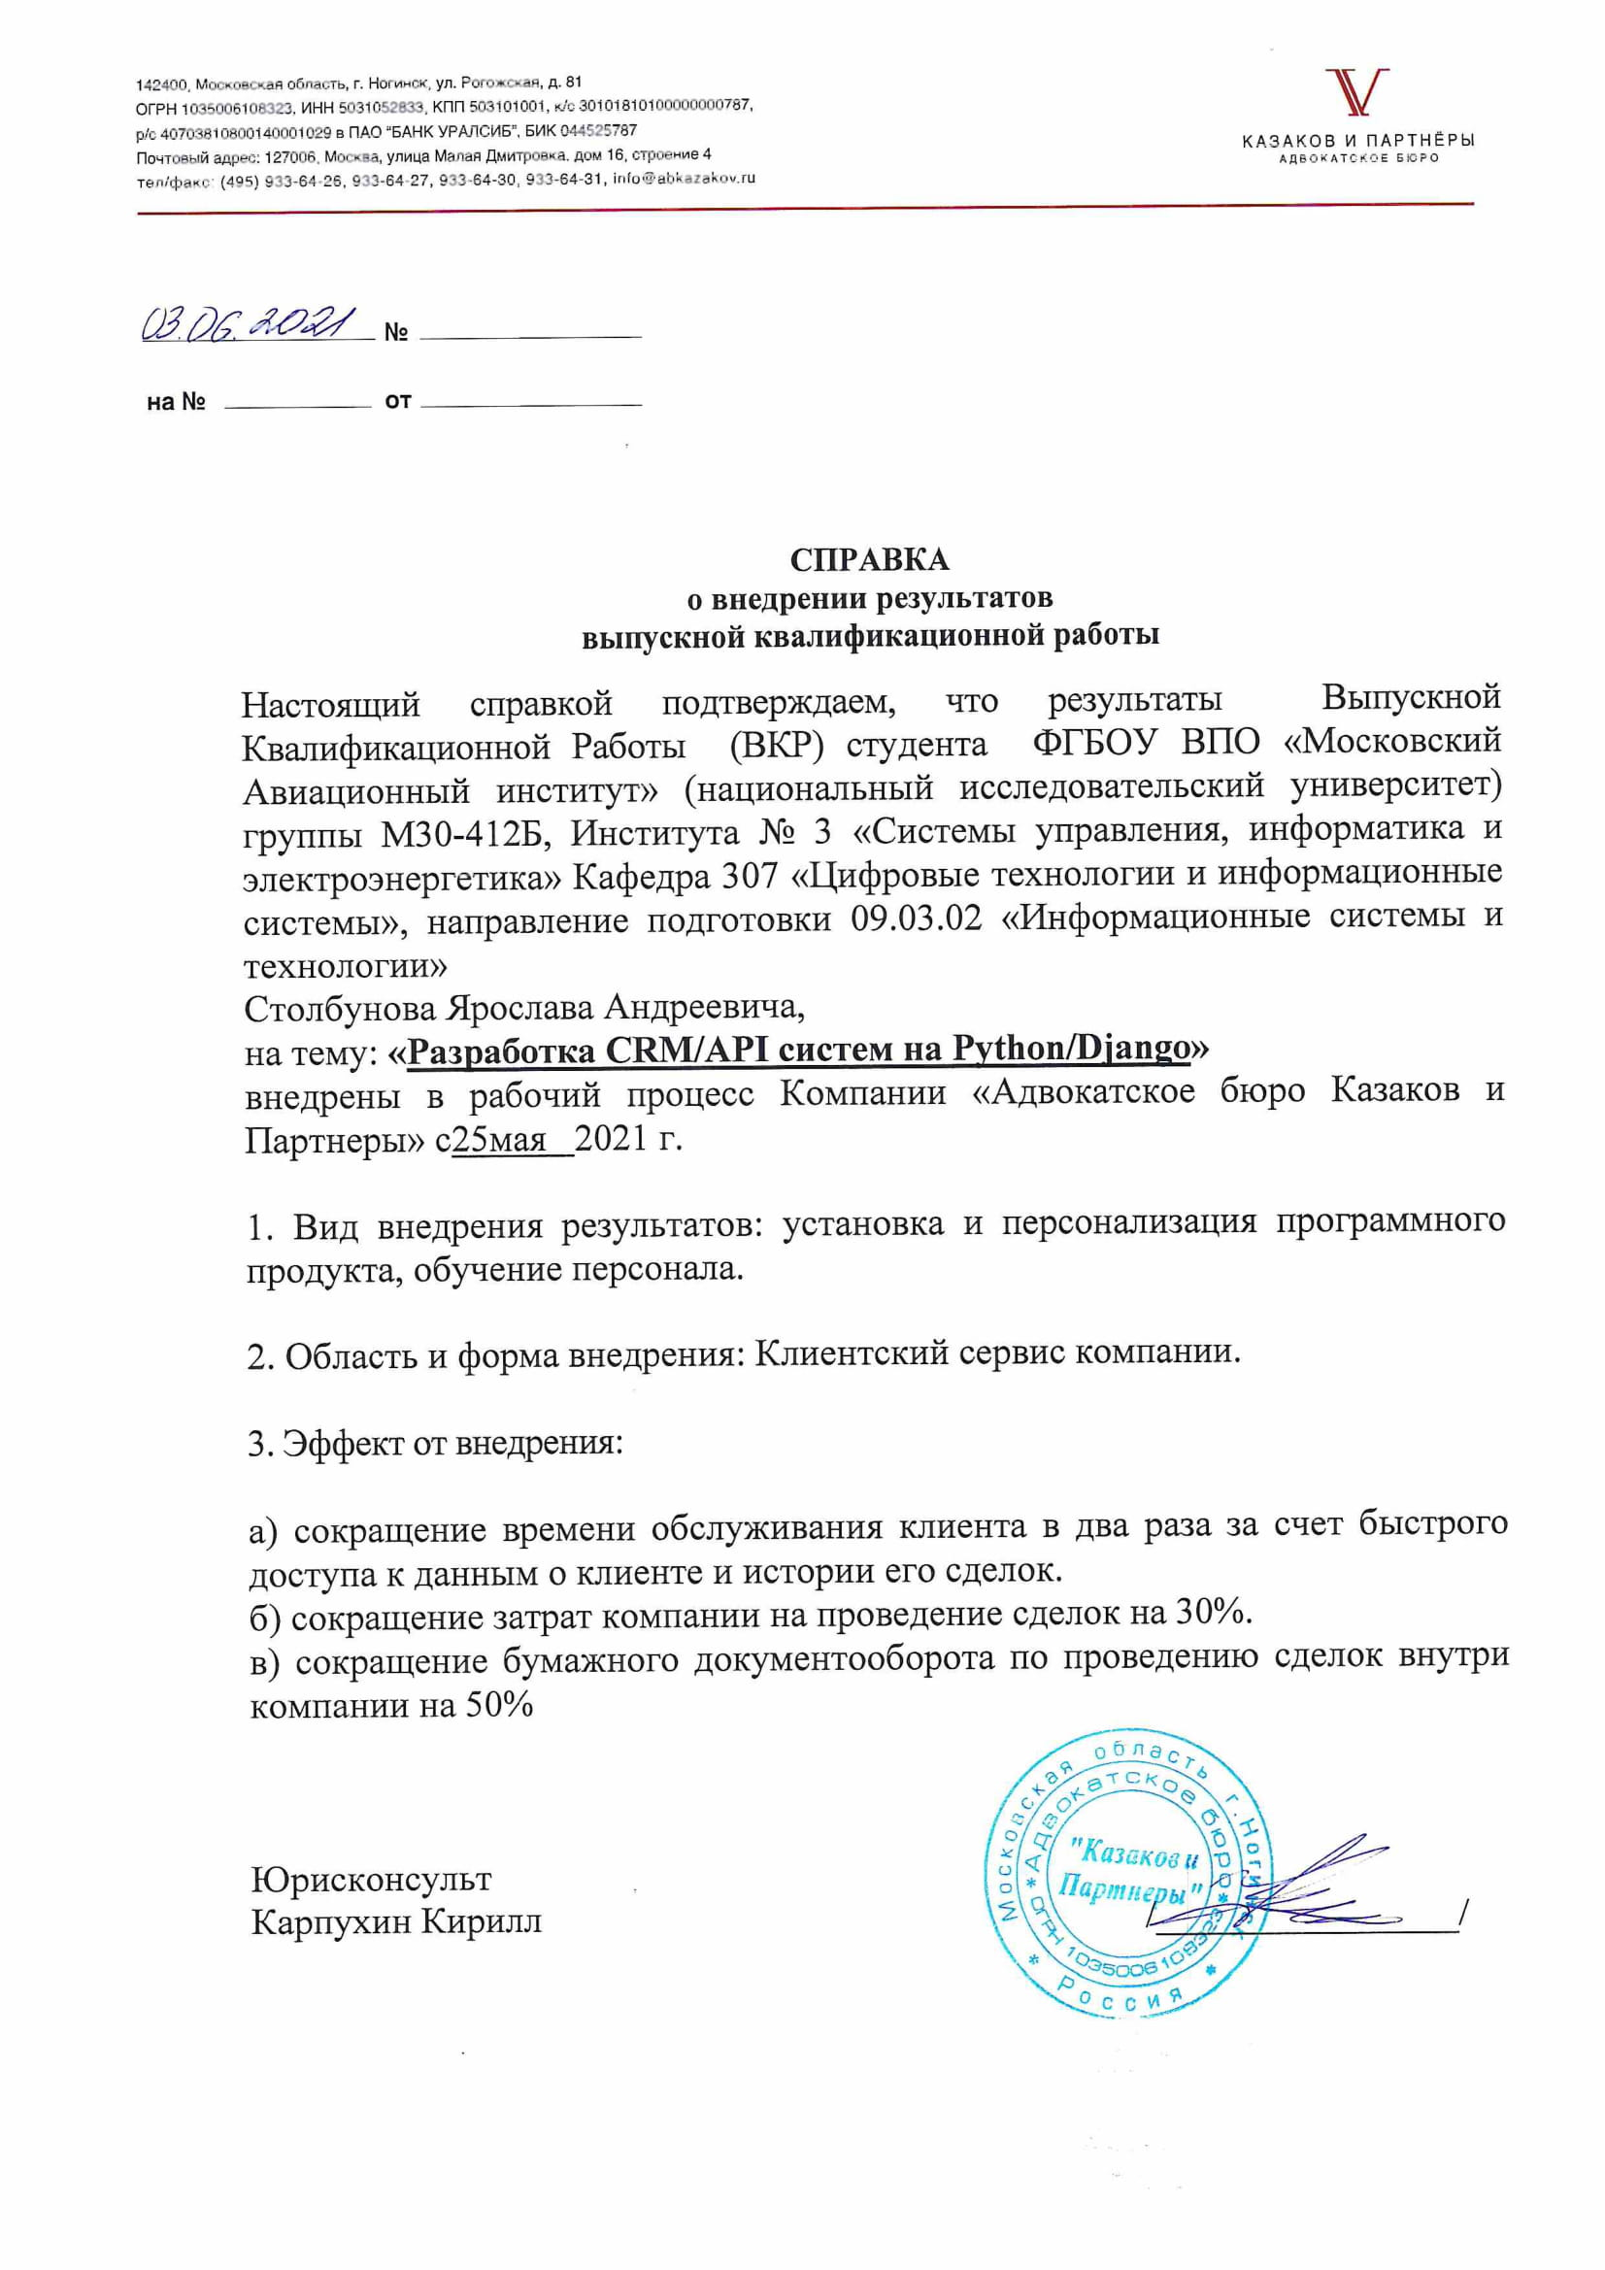

Slide 16
Заключение
Реализована работа с продажами
Создан планировщик задач
Организована работа с данными
Обеспечена гибкая система анализа данных
Создана возможность локального развёртывания
Проведено тестирование системы

Slide 17
Спасибо за внимание!
Студент кафедры 307 «Цифровые технологии и информационные системы»
Столбунов Ярослав Андреевич
Учебная группа - М30-412Б

